Slide 1
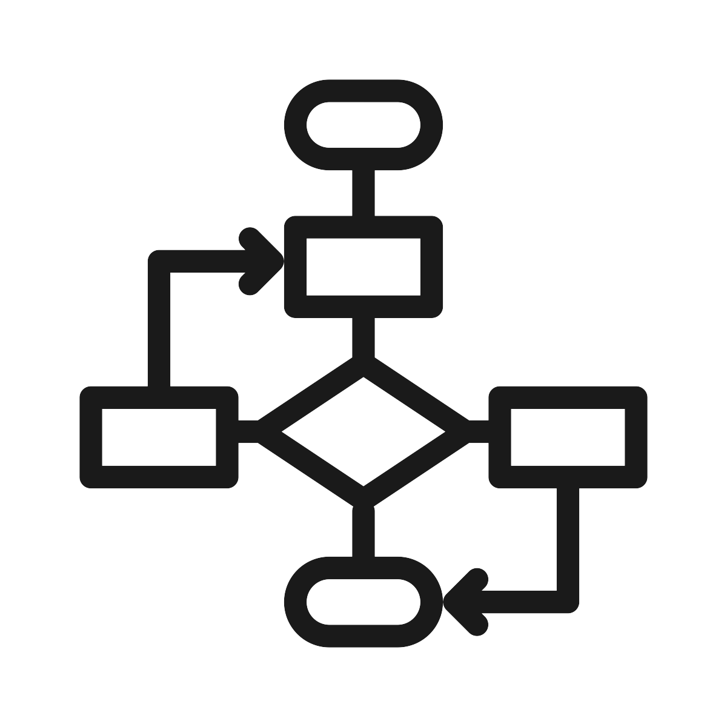
Karty operatora
Czy moi znajomi faktycznie używają mowy nienawiści? > Tworzenie Mediów > Karty operatora

Slide 2
Początek/Koniec (Wkład/Wynik)

Slide 3
Proces lub krok w instrukcjach

Slide 4
Decyzja lub pytanie

Slide 5
www.hackinghate.eu
#SELMA_eu

